Slide 1




?
✓
Ce quiz vous permettra de faire découvrir à vos élèves le Cambodge, sa culture, sa gastronomie, et même d’apprendre quelques mots en Khmer !

Slide 2
Dans ce document, vous trouverez :
?
✓
Les questions, identifiées par ce picto jaune
Les réponses, sur les pages suivantes
Une page, en fin de document avec quelques mots à apprendre en Khmer et en anglais.
Les mots en Khmer peuvent être écoutés en cliquant sur les mots (un grand merci au professeur de l’Ecole du Bayon qui s’est prêté au jeu).

Slide 3

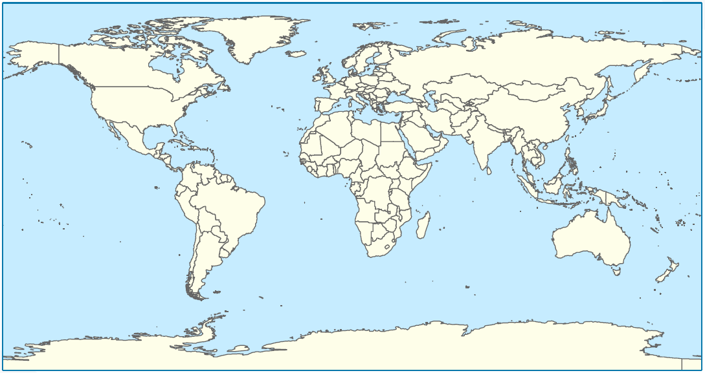
Slides de contenu :
4 dominantes de couleurs
ont été créées dans le masque
pour les slides de contenu (turquoise, jaune, bleu, vert
et orange). Pour modifier
la dominante de couleur :
Dans l’onglet « accueil », cliquer sur « Disposition »
Modifier la disposition
selon la couleur souhaitée
Pour changer le pied de page :
Cliquer sur « Insertion »
Cliquer sur « en-tête
et pied de page »
Sélectionner « Date et Heure », puis « Mise à jour automatique » et le format « XX.XX.XX »
Sélectionner « Numéro
de diapositive »
Écrire le texte souhaité
dans la case « Pied de page »
Cliquez sur « Appliquer partout »
Zones de texte :
Pour passer d’un niveau
de puces à un autre :
Sélectionner la ligne souhaitée et utiliser
la tabulation vers l’avant
ou vers l’arrière

Slide 4
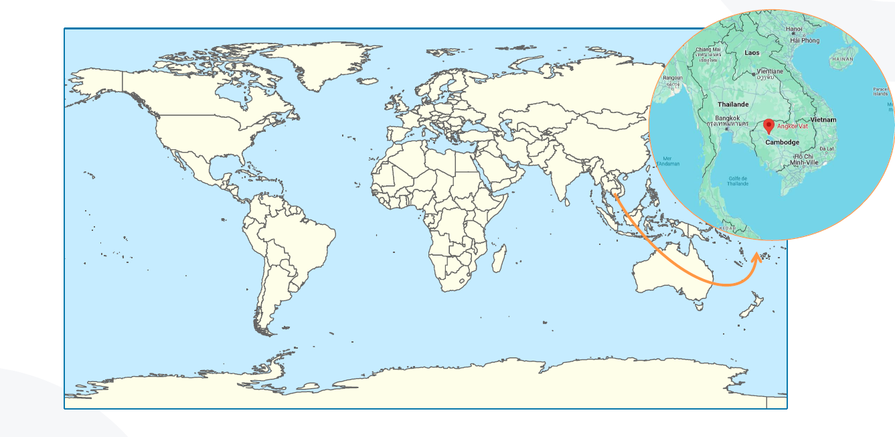

Slide 5


Slides de contenu :
4 dominantes de couleurs
ont été créées dans le masque
pour les slides de contenu (turquoise, jaune, bleu, vert
et orange). Pour modifier
la dominante de couleur :
Dans l’onglet « accueil », cliquer sur « Disposition »
Modifier la disposition
selon la couleur souhaitée
Pour changer le pied de page :
Cliquer sur « Insertion »
Cliquer sur « en-tête
et pied de page »
Sélectionner « Date et Heure », puis « Mise à jour automatique » et le format « XX.XX.XX »
Sélectionner « Numéro
de diapositive »
Écrire le texte souhaité
dans la case « Pied de page »
Cliquez sur « Appliquer partout »
Zones de texte :
Pour passer d’un niveau
de puces à un autre :
Sélectionner la ligne souhaitée et utiliser
la tabulation vers l’avant
ou vers l’arrière

Slide 6
Vietnam
Thaïlande
Cambodge
Le drapeau du Cambodge est le seul drapeau au monde à avoir un bâtiment

Slide 7

Slides de contenu :
4 dominantes de couleurs
ont été créées dans le masque
pour les slides de contenu (turquoise, jaune, bleu, vert
et orange). Pour modifier
la dominante de couleur :
Dans l’onglet « accueil », cliquer sur « Disposition »
Modifier la disposition
selon la couleur souhaitée
Pour changer le pied de page :
Cliquer sur « Insertion »
Cliquer sur « en-tête
et pied de page »
Sélectionner « Date et Heure », puis « Mise à jour automatique » et le format « XX.XX.XX »
Sélectionner « Numéro
de diapositive »
Écrire le texte souhaité
dans la case « Pied de page »
Cliquez sur « Appliquer partout »
L’anglais
Le Khmer
Le Cambodgien
Zones de texte :
Pour passer d’un niveau
de puces à un autre :
Sélectionner la ligne souhaitée et utiliser
la tabulation vers l’avant
ou vers l’arrière

Slide 8
L’anglais
Le Khmer
Le Cambodgien
Pour apprendre quelques mots en Khmer, cliquez ici

Slide 9
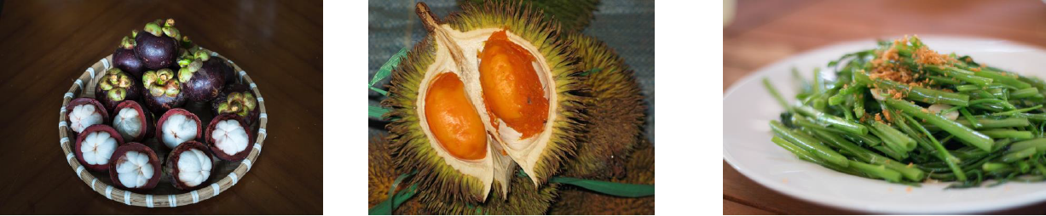
Slides de contenu :
4 dominantes de couleurs
ont été créées dans le masque
pour les slides de contenu (turquoise, jaune, bleu, vert
et orange). Pour modifier
la dominante de couleur :
Dans l’onglet « accueil », cliquer sur « Disposition »
Modifier la disposition
selon la couleur souhaitée
Pour changer le pied de page :
Cliquer sur « Insertion »
Cliquer sur « en-tête
et pied de page »
Sélectionner « Date et Heure », puis « Mise à jour automatique » et le format « XX.XX.XX »
Sélectionner « Numéro
de diapositive »
Écrire le texte souhaité
dans la case « Pied de page »
Cliquez sur « Appliquer partout »
Zones de texte :
Pour passer d’un niveau
de puces à un autre :
Sélectionner la ligne souhaitée et utiliser
la tabulation vers l’avant
ou vers l’arrière

Slide 10
Le mangoustan
Le durian
Les liserons d’eau

Slide 11
Slides de contenu :
4 dominantes de couleurs
ont été créées dans le masque
pour les slides de contenu (turquoise, jaune, bleu, vert
et orange). Pour modifier
la dominante de couleur :
Dans l’onglet « accueil », cliquer sur « Disposition »
Modifier la disposition
selon la couleur souhaitée
Pour changer le pied de page :
Cliquer sur « Insertion »
Cliquer sur « en-tête
et pied de page »
Sélectionner « Date et Heure », puis « Mise à jour automatique » et le format « XX.XX.XX »
Sélectionner « Numéro
de diapositive »
Écrire le texte souhaité
dans la case « Pied de page »
Cliquez sur « Appliquer partout »
Le mangoustan
Le durian
Les liserons d’eau
Zones de texte :
Pour passer d’un niveau
de puces à un autre :
Sélectionner la ligne souhaitée et utiliser
la tabulation vers l’avant
ou vers l’arrière

Slide 12
Le mangoustan
Le durian
Les liserons d’eau
Son odeur est si nauséabonde qu’il est interdit dans de nombreux lieux publics, transports en communs et hôtels.

Slide 13
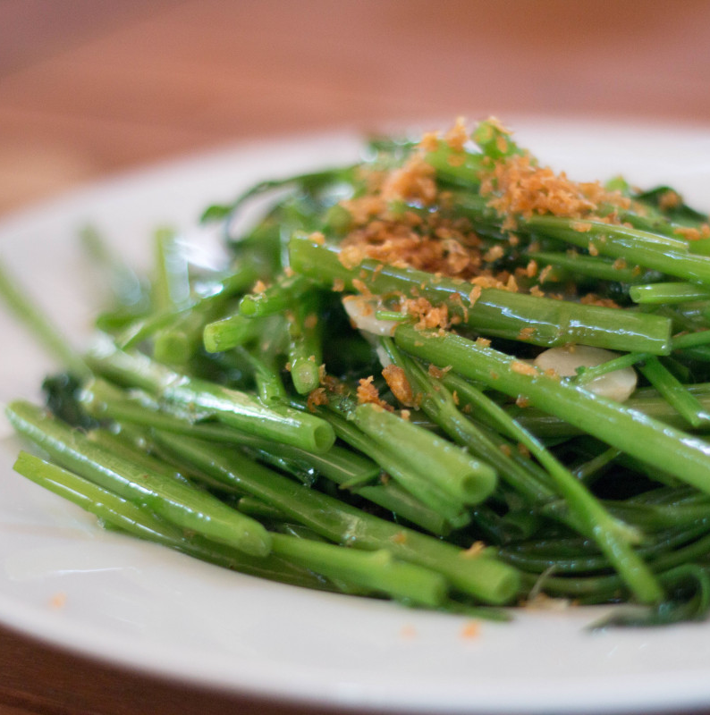
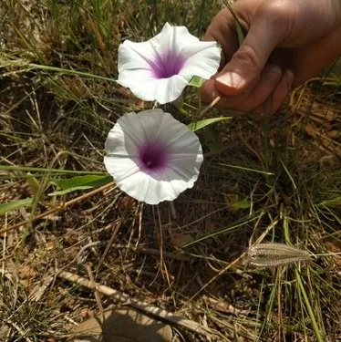
Slides de contenu :
4 dominantes de couleurs
ont été créées dans le masque
pour les slides de contenu (turquoise, jaune, bleu, vert
et orange). Pour modifier
la dominante de couleur :
Dans l’onglet « accueil », cliquer sur « Disposition »
Modifier la disposition
selon la couleur souhaitée
Les liserons d’eau
Pour changer le pied de page :
Cliquer sur « Insertion »
Cliquer sur « en-tête
et pied de page »
Sélectionner « Date et Heure », puis « Mise à jour automatique » et le format « XX.XX.XX »
Sélectionner « Numéro
de diapositive »
Écrire le texte souhaité
dans la case « Pied de page »
Cliquez sur « Appliquer partout »
Zones de texte :
Pour passer d’un niveau
de puces à un autre :
Sélectionner la ligne souhaitée et utiliser
la tabulation vers l’avant
ou vers l’arrière

Slide 14
Les liserons d’eau
Les tiges de liseron d’eau sont très rigides, et sont également utilisées comme pailles pour limiter le plastique.

Slide 15
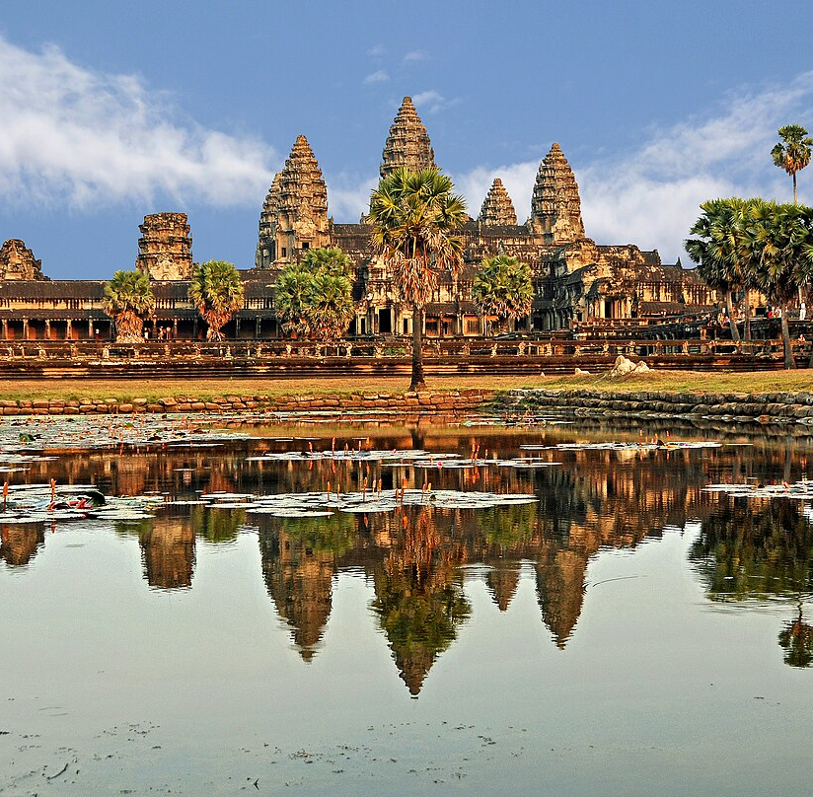

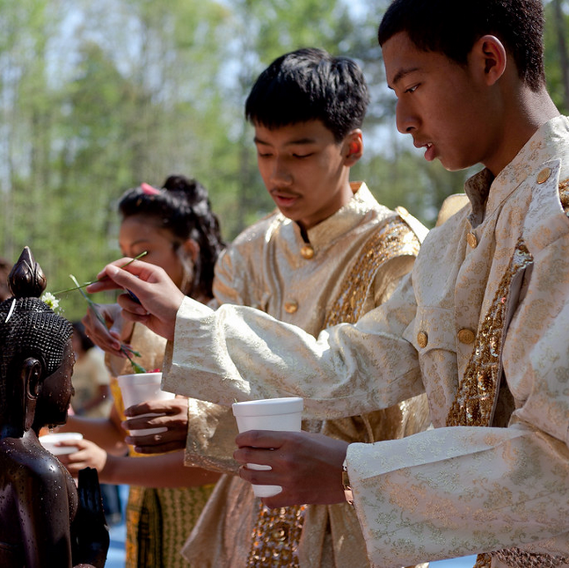

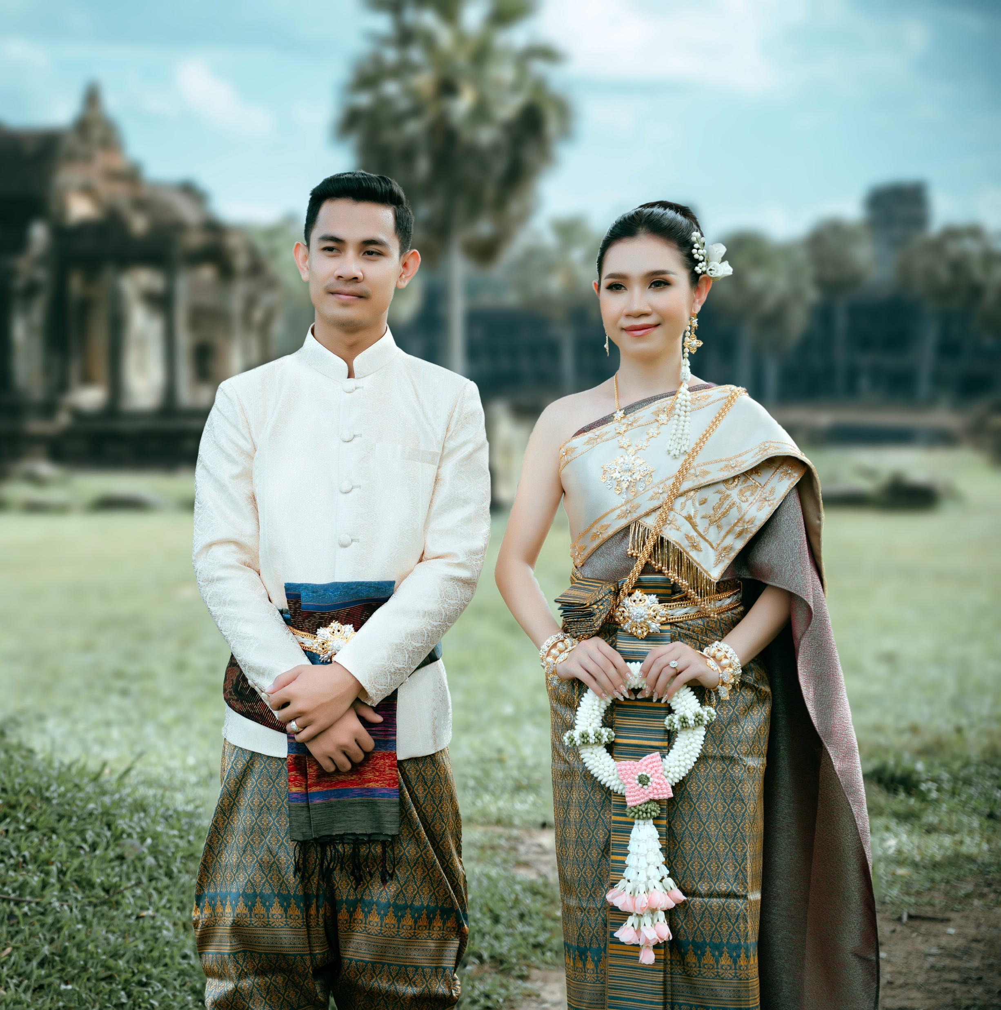
Slides de contenu :
4 dominantes de couleurs
ont été créées dans le masque
pour les slides de contenu (turquoise, jaune, bleu, vert
et orange). Pour modifier
la dominante de couleur :
Dans l’onglet « accueil », cliquer sur « Disposition »
Modifier la disposition
selon la couleur souhaitée
Le Cambodge est l’un des rares pays dans lequel on ne trouve pas de Mc Donald’s
Le temps de AnkorWat est la plus grande structure religieuse au monde
Pour changer le pied de page :
Cliquer sur « Insertion »
Cliquer sur « en-tête
et pied de page »
Sélectionner « Date et Heure », puis « Mise à jour automatique » et le format « XX.XX.XX »
Sélectionner « Numéro
de diapositive »
Écrire le texte souhaité
dans la case « Pied de page »
Cliquez sur « Appliquer partout »
Le Cambodge est un royaume
Le nouvel an se fête en avril
Zones de texte :
Pour passer d’un niveau
de puces à un autre :
Sélectionner la ligne souhaitée et utiliser
la tabulation vers l’avant
ou vers l’arrière
Les mariages au Cambodge durent 3 jours

Slide 16

Le Cambodge est l’un des rares pays dans lequel on ne trouve pas de Mc Donald’s
Le temps de AnkorWat est la plus grande structure religieuse au monde
Le Cambodge est un royaume
Le nouvel an se fête en avril
Les mariages au Cambodge durent 3 jours

Slide 17
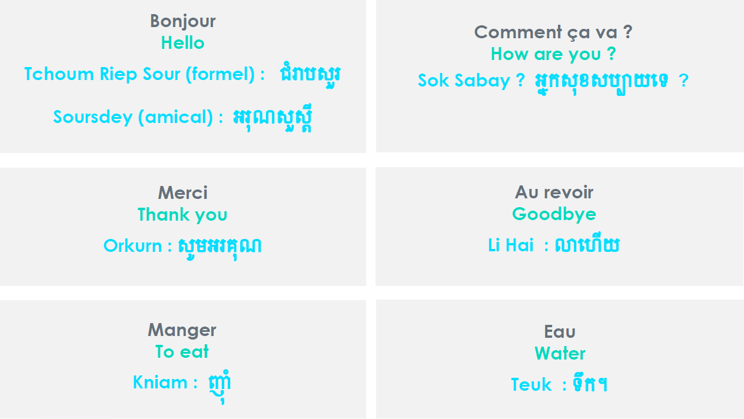


Pour écouter la prononciation des mots en Khmer, cliquez sur les pictos

Slide 18

Slides de fin :
4 dominantes de couleurs
ont été créées dans le masque
pour les slides de fin
(turquoise, jaune, bleu, et vert). Pour modifier la dominante
de couleur :
Dans l’onglet « accueil », cliquer sur « Disposition »
Modifier la disposition
selon la couleur souhaitée
Pour plus d’informations, rendez-vous sur le site du Défi ecosystem :
www.ledefi.eco

